Slide 1
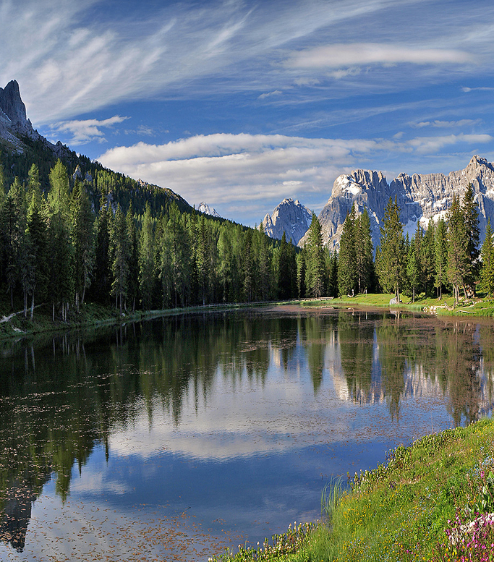
Krajina a krajinná sféra
Krajina je vše co nás obklopuje, tedy pole, hory, lesy, domy, zahrady, silnice.
Dělíme na krajinu:
Přírodní /neporušenou/
- Kulturní /přeměněná člověkem/

Slide 2
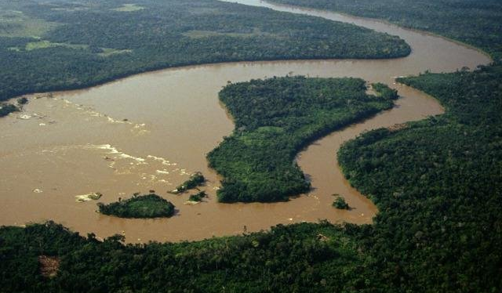
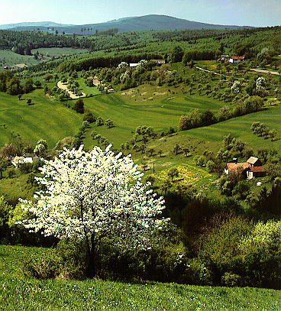
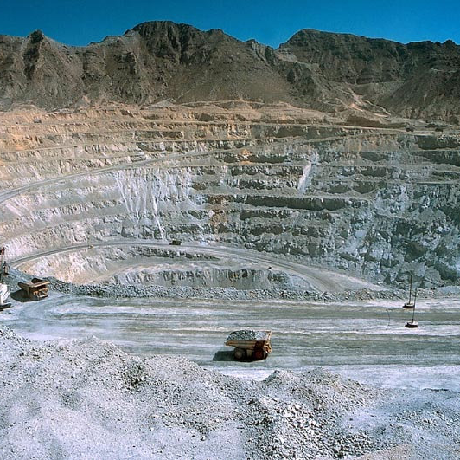
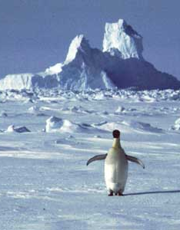
PŘÍRODNÍ KRAJINA původní - člověkem neovlivněná
KULTURNÍ KRAJINA člověkem přeměněná přírodní krajina (pole, park, sad)

Slide 3
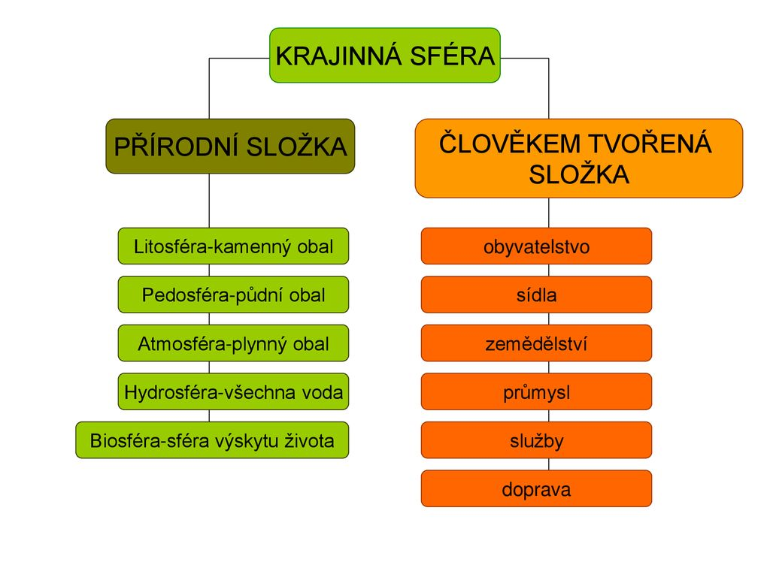
Krajinná sféra Země

Slide 4
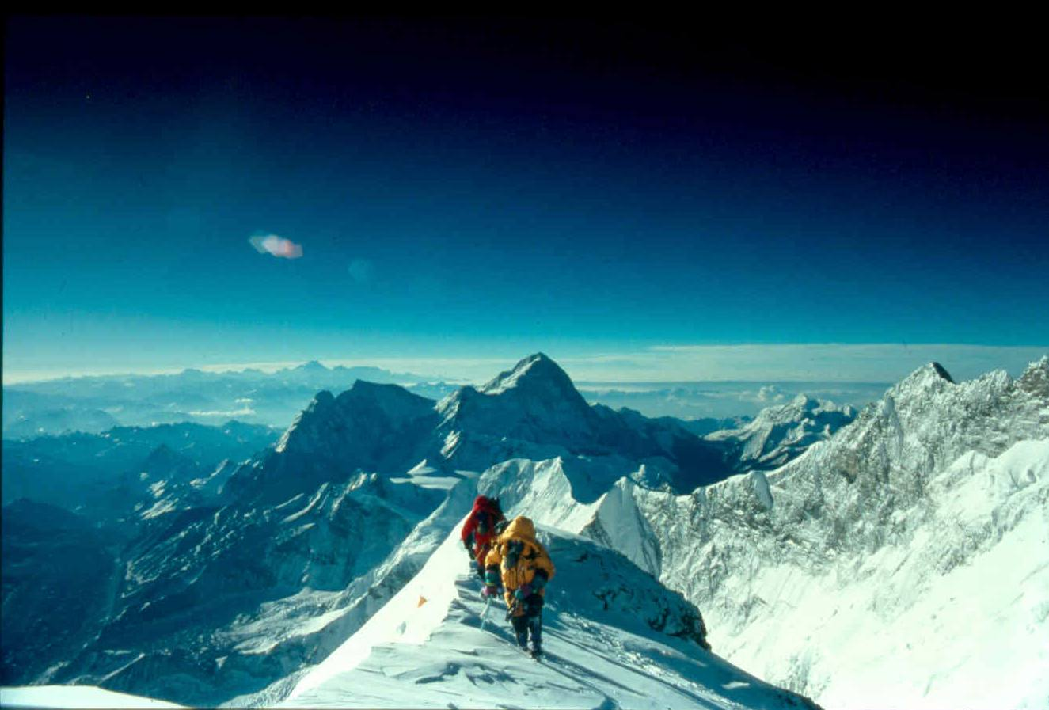
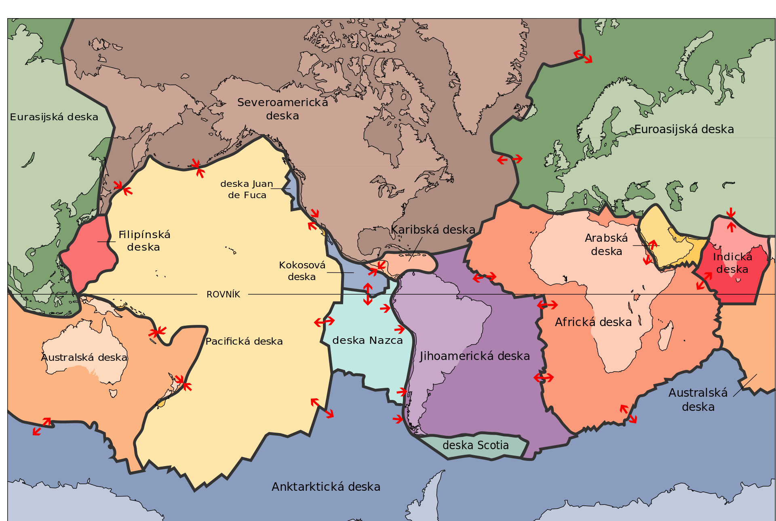
Litosféra (litos – kámen) – kamenný obal Země
Pevný obal tvořený zemskou kůrou a nejsvrchnějšími vrstvami zemského pláště;
Litosférické desky - mohutné bloky;
Tloušťka od 2 do 150 km
Pohybují se … k sobě, od sebe …
Vznik hor, příčina zemětřesení, sopečné činnosti …

Slide 5
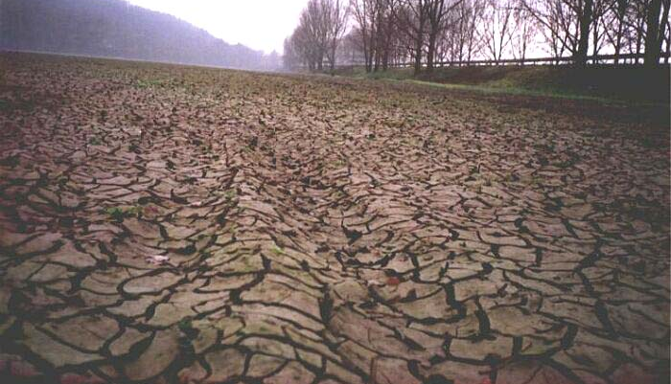
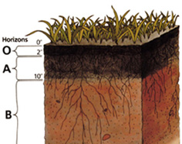
Pedosféra (pedon = půda) půdní obal Země
Nacházející se na povrchu litosféry;
Vzniká za spolupůsobení živých organismů a dalších faktorů;
Tloušťka od několika centimetrů do metrů;
Černozem, hnědozem, lesní půdy …

Slide 6
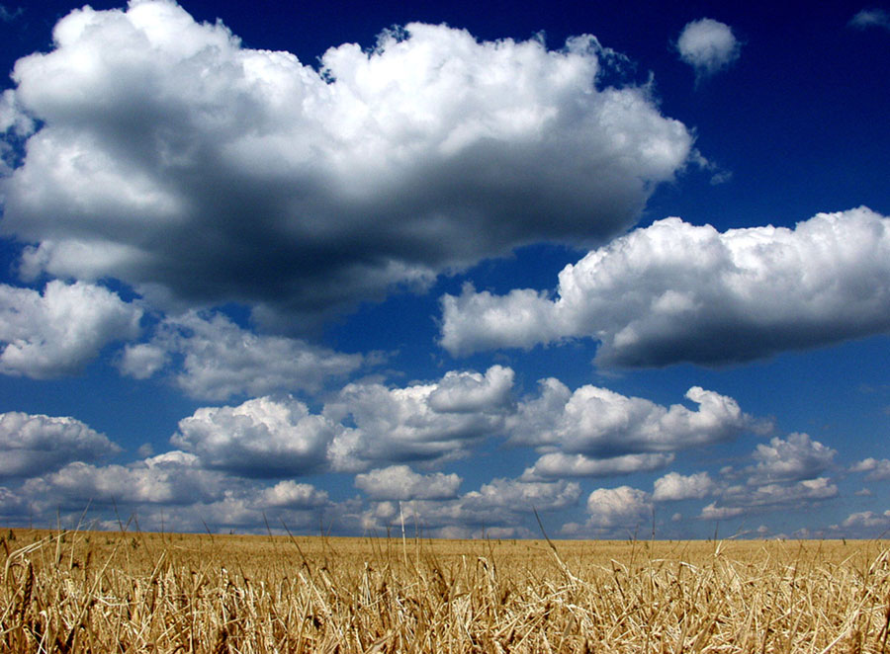
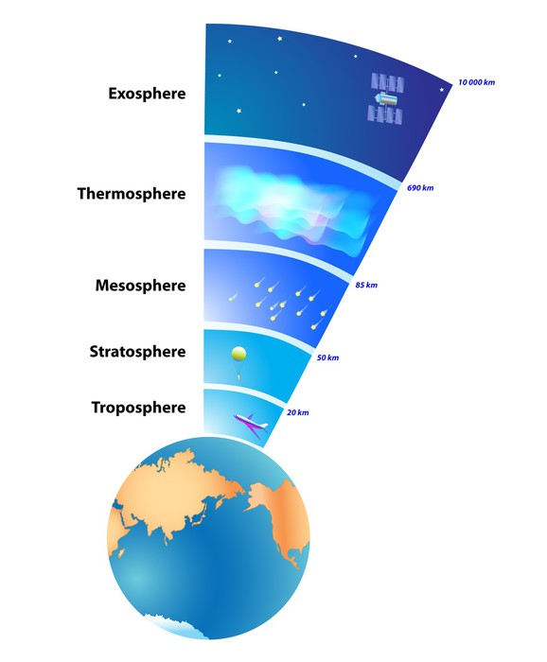
Atmosféra (atmos – pára) plynný obal země
Složena z kyslíku, dusíku, oxidu uhličitého, vodní páry …
Dosahuje až 10 000 km
Jednotlivé vrstvy troposféra, stratosféra … mezosféra, termosféra, exosféra

Slide 7
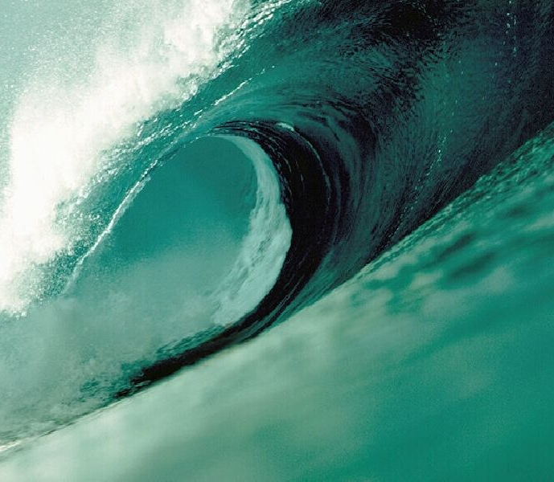
Hydrosféra všechna voda Země
povrchové vody, podpovrchové vody;
Koloběh vody (tzv. hydrologický cyklus);
Většinu vody obsahují oceány a moře 97 %;
Jen 3 % sladké vody …

Slide 8
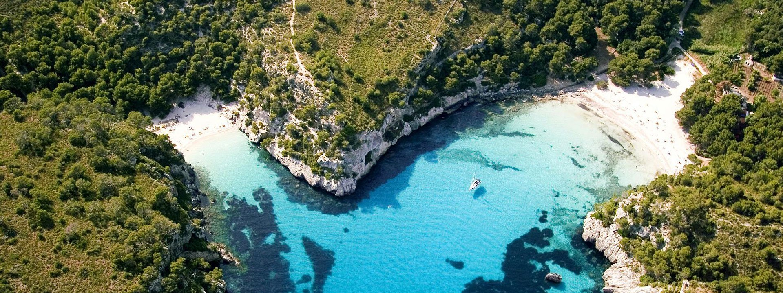
Biosféra živý obal Země
část planety s výskytem života (rostlin a živočichů);
zahrnuje vždy několik sfér;
zeměpis se zde spojuje s biologií.

